Slide 1
Intézményi born digital gyakorlatok: E-mail-archiválás
Dr. Szűcs Kata Ágnes – Petőfi Irodalmi Múzeum – Digitális Bölcsészeti Központ
2021.11.05.

Slide 2
Vázlat
Mi az a born digital
E-mail-ek archiválása elméleti kérdések (OAIS-modell)
E-mail-ek archiválása gyakorlati kérdések: csomagolás
tervezett workflow
Eddigi tapasztalatok, pilot projekt
Notes:
Szeretettel köszöntök mindenkit! Az előadásomban röviden elmondanám, mit jelent az e-mailre nézve, hogy born digital.
Milyen elméleti és gyakorlati kérdések merülnek fel az e-mailek archiválása kapcsán egy közintézményben.
És hogy milyen tapasztalatokat szereztünk az eddigi pilot projektünk kapcsán.

Slide 3
Born digital
eleve digitálisan keletkezett objektum
egy vagy több fájl (könyvtárakba szervezve)
heterogenitás jellemzi
Notes:
Az e-mail az egyik legáltalánosabban használt kommunikációs formája napjainknak. Eleve digitálisan keletkezik, ezzel tökéletesen megfelel a born digital definíciójának. Az e-mail továbbá egy olyan digitális objektum, amely az egész életciklusát is digitális körülmények között tölti. Ami látszólag egy üzenet, az sok-sok fájl és adat összessége. Ezen fájlok típusait tekintve nagyon sokszínűek lehetnek.
Éppen ezért fontos, hogy a hosszútávú megőrzésükkel kapcsolatban kialakítsunk egy rendszert, amely a nemzetközi szabványoknak is megfelel.
Mik ezek a szabványok?

Slide 4
OAIS – Open Archival Information System modell
Submission Information Package (SIP)
Archive Information Package (AIP)
Dissemination Information Package (DIP)
Előírja azt is, hogy milyen típusú metaadatokat kell az információs csomagoknak tartalmazniuk.
Notes:
Az OAIS modell
Az egyik legfontosabb ajánlás (referenciamodell), amely a digitális objektumok kezelésére jött létre. Ez egy 2012 óta szabványos eljárás, a NASA kutatói fejlesztették ki, és mostanra egyre több közintézményben használják nemzetközi szinten. Magyarországon a Magyar Nemzeti Levéltár.
A referenciamodell lényege a csomagokban történő archiválás alapvetővé tétele. Három csomagot határoz meg (ezen terminusok fordítása jelenleg is zajlik)
Submission Information Package (SIP) = átadás
Archive Information Package (AIP) = archiválás
Dissemination Information Package (DIP) = szolgáltatás
Ez azért fontos, mert a digitális objektumok a legtöbb esetben nem egy darab fájlból állnak, hanem sok összefüggő, és esetekben különböző formátumú fájlok alkotják azt. Gondoljunk például egy weboldal komplexitására. Vagy egy eseményről készült fotósorozatra. Ez a modell tehát lehetővé teszi a digitális objektumok egyben kezelését a csomagoláson keresztül.
A modell előírja azt is, hogy milyen típusú metaadatokat kell az információs csomagoknak tartalmazniuk.

Slide 5
Notes:
Ezen kívül kapcsolódik hozzá még egy folyamat is, amely ezen csomagok útját írja le az intézményi infrastruktúrában.

Slide 6
Az e-mail üzenetformátumok általános problémái
mennyiség, változatosság, elavulás, értelmezhetőség
szabványos formátum, de az archiválására nincs szabványosított megoldás
e-mail objektum heterogenitása
Notes:
Az e-mail üzenetformátumok általános problémái
A digitális archiválásban általánosan jelentkező problémák az e-mailek esetében is felmerülnek:
mennyiség
változatosság
elavulás
értelmezhetőség köré tematizálódik
Sok féle elektronikus levelezési rendszer létezik, de nincs univerzális eljárás az e-mailnek a megőrzésére, archiválására.
Maga az e-mail is sokat fejlődött az első megjelenése óta: több féle tartalom (szöveg, kép, videó, linkek), mellékletek kapcsolódhatnak hozzá, és más rendszerekkel (pl. naptár) is össze lehet már kötni. Már nem csak egy egyszerű szöveges üzenetről van szó.
Az e-mail kliensalkmazások különböző formátumokban teszik exportálhatóvá az egyes e-maileket vagy egész e-mail fiókokat.
De melyik formátum a legjobb ezek megőrzésére?

Slide 7
Szabványos formátumok – RFC 5322 (IMF – Internet Message Format)
.eml
.mbox
Notes:
Szabványok
Erre a kérdésre segítenek válaszolni a szabványok. Az e-mialek megőrzésére két formátumot határozott meg az Internet Engineering Task Force (IETF), az RFC 5322 szerint az .eml ls az .mbox.
EML: Az EML fájlok minden egyes üzenetet (fejlécét és törzsét) egyetlen fájlként egyszerű szöveg formátumban tárolnak. A mellékletek vagy ugyanígy, vagy külön fájlként exportálható, az EML fájlban lévő jelölőből hivatkozva.
MBOX: Az MBOX-formátum hasonló alapon működik, csak egy teljes mappa (nem egy teljes postafiók) összes üzenetét tárolja el egyetlen adatbázis-fájlban, és az új üzeneteket a fájl végére csatolják.
Mindkét formátum egyszerű szöveg alapon működik, de fő különbség az, hogy az MBOX formátum minden mappát külön fájlként, míg az EML minden e-mailt külön fájlként exportál.
-----------------------------------------------------------------------------------------------------------------------------------------------------------------------------
Az Outlook az egyes e-maileket MSG-ké alakítja át, amikor azokat a postafiókból áthelyezi. A postafiókját (azaz az összes e-mailt) azonban egyetlen PST-fájlként tárolja - egy '.pst' kiterjesztésű fájlként. A PST a Personal Storage Table (Személyes tárolási táblázat) rövidítése.
Az e-mailt az Internet Engineering Task Force (IETF) 1981 óta szabványosítja.
Ezeket a dokumentumokat Request for Comments-nek hívják (RFC).
A jelenlegi standardot az üzenetformátumra vonatkozóan az RFC 5322 (IMF – Internet Message Format), az üzenetküldésre vonatkozóan az RFC 5321 (SMTP – Simple Mail Transfer Protocol) tartalmazza.
A fentiek mellett a hozzáférést szabályozó protokollok az Internet Message Access Protocol (IMAP) és a Post Office Protocol v3 (POP3), továbbá a csatolmányokat szabályozó Multipurpose Internet Mail Extensions (MIME).

Slide 8
E-mail archiválás: pilot projekt
válogatás és rendszerezés
exportálás
konverzió
csomagolás → BagIt
Notes:
E-mail archiválás: pilot projekt
Egy konkrét példán szemléltetve a folyamatot. A Petőfi Irodalmi Múzeum Adattárában dolgozó kollégákkal együttműködve elkezdtük a Hangoskönyv projekt levelezéseinek a feldolgozását.
Ez egy nyilvános e-mail cím volt, amelyen keresztül a résztvevők és az intézmény tartotta a kapcsolatot.
Az első lépés a levelek válogatása és rendszerezése (muzeológusi feladat). Levelezési irányokra szétszedni, beérkezett és elküldött levelek, a levélírók különféle csoportosítása (pl.: írók, színészek, munkatársak stb.). Ezzel a SPAM típusú levelek is kiszűrésre kerülnek.
exportálás: ebben az esetben Microsoft Outlook e-mail accountról van szó, amely alapvetően PST formátumban engedi exportálni az e-mail fiókot. Ezt tehát át kell konvertálni különböző, nyílt forráskódú szoftverek segítségével EML formátumúra.
két lépésben lehet megtenni: PST → MBOX (BitCurator)
MBOX → EML (Thunderbird)
Az exportálást txt + mellékletek és html formátumban is el kell végezni az e-mailek esetében a hosszú távú megőrzés céljából. Ezek az időtálló formátumok biztosítják azt, hogy sok-sok év múlva is megnyitható és értelmezhető lesz a levelek és a csatolmányok tartalma.
Csomagolás
Ennél a lépésnél kerül újra elő a csomagolás kérdése. Az így kapott EML, txt és html fájlokat együtt kell tudni kezelni. De nem csak ezeket, hanem a metaadatokat is el kell tárolni az e-mailekkel együtt.

Slide 9
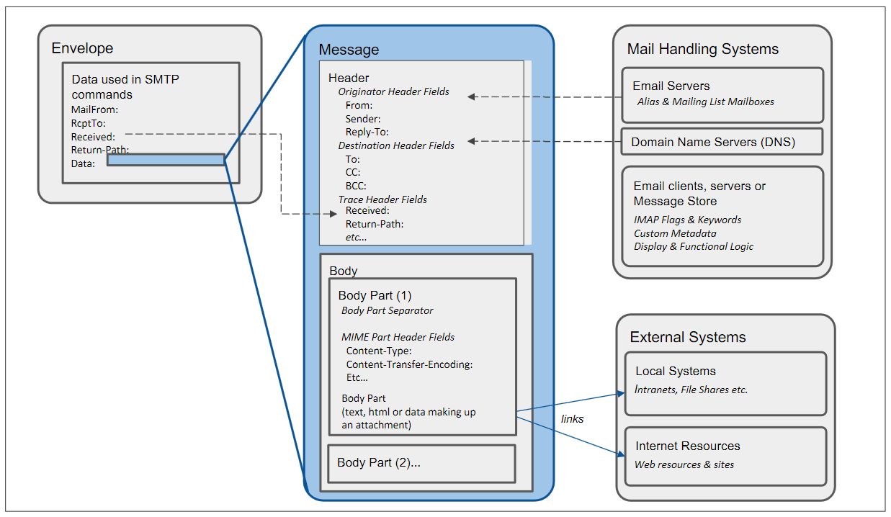
Az e-mail részei
Notes:
Az e-mail részei
Egy e-mail három nagyobb része: a header (fejléc), a body (az e-mail szöveges része) és a csatolmányok. A headerben azok az információk vannak, amelyek a levél keletkezésének körülményeit tartalmazzák: ki küldte kinek és mikor, kapott-e valaki másolatot, milyen szolgáltatón keresztül, stb. A body vagy törzs az üzenetet és a csatolmányokat foglalja magában. A csomagolásnál tehát figyelni kell arra is, hogy ezek mind bekerüljenek.

Slide 10
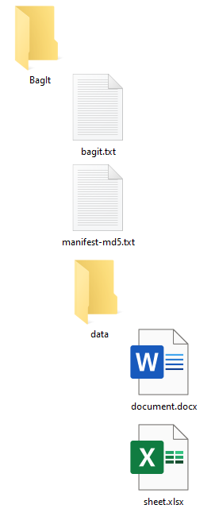
<base directory>/
|
+-- bagit.txt
|
+-- manifest-<algorithm>.txt
|
+-- [additional tag files]
|
+-- data/
| |
| +-- [payload files]
|
+-- [tag directories]/
|
+-- [tag files]
https://www.ietf.org/rfc/rfc8493.txt
Notes:
BagIt
Az e-mail-ek csomagolására léteznek természetesen célszoftverek, mint például az EPadd, ezek azonban nem nyílt forráskódú és sokszor fizetős eszközök, melyek egyértelmű hátrányokkal is járnak.
Mi ezzel szemben egy szoftverfüggetlen fájlcsomagoló formátumot, a BagIt használatát ajánljunk.
Ez egy fájlelrendezési konvenció, amely tetszőleges digitális tartalmak tárolását és továbbítását teszi lehetővé. Egy BagIt csomag tartalma így nézne ki (a dián).
A legfőbb komponense tehát a struktúra. A bag ugye táskát jelent, ami egy könyvtár vagy windows mappa, amelynek vannak kötelező tartalmi elemei.
data/ almappában van a payload, az ún. hasznos fájlok összessége, azaz maga az adat, amit szeretnénk továbbítani, archiválni.
bagit.txt egy olyan szöveg fájl, amely meghatározza, hogy egy BagIt csomagról van szó
manifest-<algorithm>.txt: a manifest a csomagban jelenlévő fájlok listáját tartalmazza.
A címkefájlok magát a csomagot írják le, beleértve a fájlok listáját és az ellenőrző összegeket (checksum-okat), melyek a csomag integritását ellenőrzik. A manifest mellett zárójelben az algoritmus rész a checksum számolásnak az algoritmusát jelöli. A csomag további tartalma opcionálisan kiegészíthető még metaadatfájlokkal.
A BagIt tehát azért is jó, mert a metaadat fájlok külön dokumentumban meglesznek a fájlok mellett, ami nagyban megkönnyíti a feldolgozást és a későbbi kezelésüket is.

Slide 11
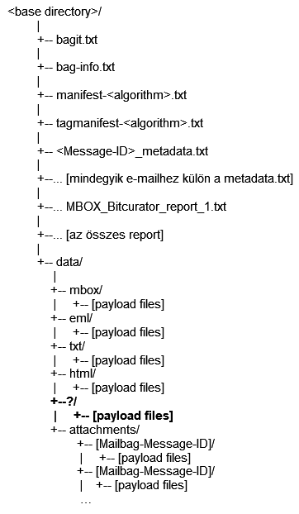
Mailbag 0.1
<base directory>/
|
+-- bagit.txt
|
+-- bag-info.txt
|
+-- mailbag.csv
|
+-- manifest-<algorithm>.txt
|
+-- tagmanifest-<algorithm>.txt
|
+-- data/
|
+-- mbox/
| +-- [payload files]
+-- pdf/
| +-- [payload files]
+-- warc/
| +-- [payload files]
+-- attachments/
+-- [Mailbag-Message-ID]/
| +-- [payload files]
+-- [Mailbag-Message-ID]/
| +-- [payload files]
…
https://archives.albany.edu/mailbag/
Notes:
A Mailbag csomag
Készült egy bagIten alapuló, de kifejezetten az e-mailekre vonatkozó ajánlás is, a Mailbag. Ezeknek a csomagnak is érvényes Bagit konténernek kell lennie, tehát ugyanúgy tartalmaznia kell a bagit-info és a manifest tagfájlokat, de ezen kívül még:
A mailbag payload könyvtárának tartalmaznia KELL legalább egyet a formátum alkönyvtárak közül. Ezeket a benne található e-mail formátum után kisbetűvel neveztek el.
A további tagfájlként megjelenik a "mailbag.csv". Ennek a fájlnak érvényes, vesszővel elválasztott értékeket tartalmazó (CSV) fájlnak kell lennie és minden egyes üzenetet azonosítóval kell felsorolnia. Ez a fájl szükséges ahhoz, hogy a mailbagben szereplő és összetartozó e-mailek később összekapcsolhatóak legyenek egymással.
A Mailbag egy rugalmas rendszer, és mi is készítettünk egy saját használatra készült hierarchiát az e-mailek archiválására. A pirossal keretezett részeken látszik jól, hogy hol módosítottunk el az alap Mailbag csomagon.

Slide 12
Mailbag
Notes:
A Mailbag csomaghoz épp készül egy Grafikus felhasználói felület (GUI) is, ami már magát a csomagolást is elvégezni, ezzel is tovább könnyítve a használatot.

Slide 13
Intézményi workflow
Archiválandó mappák kiválasztása
Metaadatszabványok hozzáadása
Opcionális: a létrehozott SIP-ek szerkesztésére (adatgazdagítás vagy javítás)
Végül exportálás: BagIt
Notes:
Intézményi workflow
Az pilot projektünk intézményi workflow-jában addig jutottunk el, hogy az e-mailek válogatása és exportálása, majd megfelelő formátumra hozása után ezeket egy nyílt forráskódú csomagoló szoftver segítségével szabványos, az OAIS modellnek is megfelelő SIP csomaggá alakítottuk.
A RODA-In egy könnyen használható, nyílt forráskódú eszköz, amelyet úgy terveztek, hogy könnyen és egyszerűen létrehozzon több ezer SIP csomagot.
Aggregációs szabályok használatával hozzárendeli a fájlokat és mappákat SIP csomagokhoz, metaadat-asszociációs szabályokkal pedig metaadatokat adnak hozzá a létrehozott SIP-ekhez.
A folyamat maga egyszerű lépések sorozata:
a felhasználó az archiválandó mappák kiválasztásával kezdi,
majd kiválasztja, hogy milyen metaadatszabványokat használjon az adatok SIP csomagokba történő átalakításához
Opcionális lépésként lehetőség van a létrehozott SIP-ek szerkesztésére (adatgazdagítás vagy javítás)
Végül két különböző formátumba is lehet exportálni: BagIt és E-ARK SIP.

Slide 14
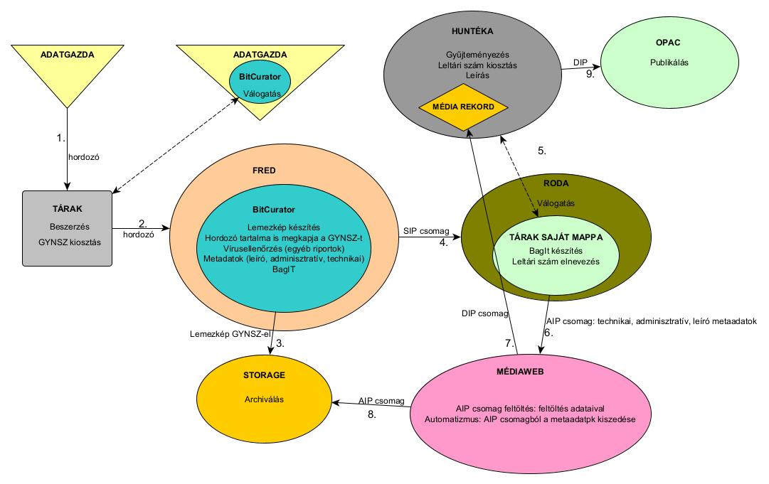
Tervezett workflow
6. Ingest a RODA-ban (AIP)
7. Válogatás, rendezés stb. a RODA-ban
8. Huntéka-integráció (DIP)
9. Szükség esetén egyéb DIP létrehozása a RODA-ban
Notes:
Tervezett workflow
A tervezett workflow további részeivel visszakapcsolódunk az OAIS modellhez. A modell múzeumi integritását szemlélteti a Mohay Anikó által készített ábra, mely Kalcsó Gyula bevezetőjében is előkerült már.
A SIP csomag elkészítése után létrehozzuk belőle a AIP csomagot, ami a hosszútávú megőrzés alapját képezi. Itt még lehetőség van muzeológiai feladatok ellátására, válogatásra és rendezésre.
Ezután kerül integrálásra a múzeum informatikai rendszerébe, jelen esetben a Huntékába.
Innen hozható létre szükség esetén a DIP csomag, amely a felhasználók/kutatók felé szolgáltatható tartalmat biztosít.

Slide 15
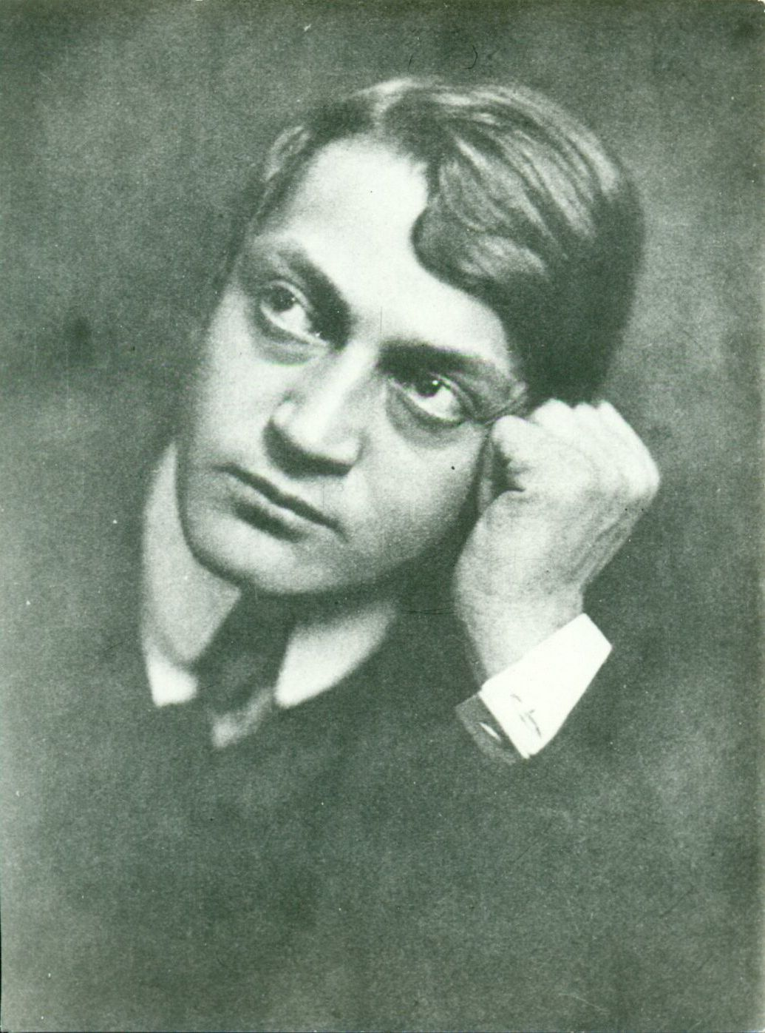
Notes:
Összefoglalva
Összefoglalva tehát szeretném hangsúlyozni, hogy milyen fontossággal bír a digitális tartalmak és azon belül is az e-mail-ek feldolgozása a közgyűjteményekben. Nap mint nap használjuk kommunikációra, ahogy a kortárs íróink és költőink is. Ha a jövő kutatójára gondolunk, az e-mail fiókok archiválása nélkül hová tűnnek majd a 21. század írói levelezései?
Köszönöm a figyelmet.

Slide 16
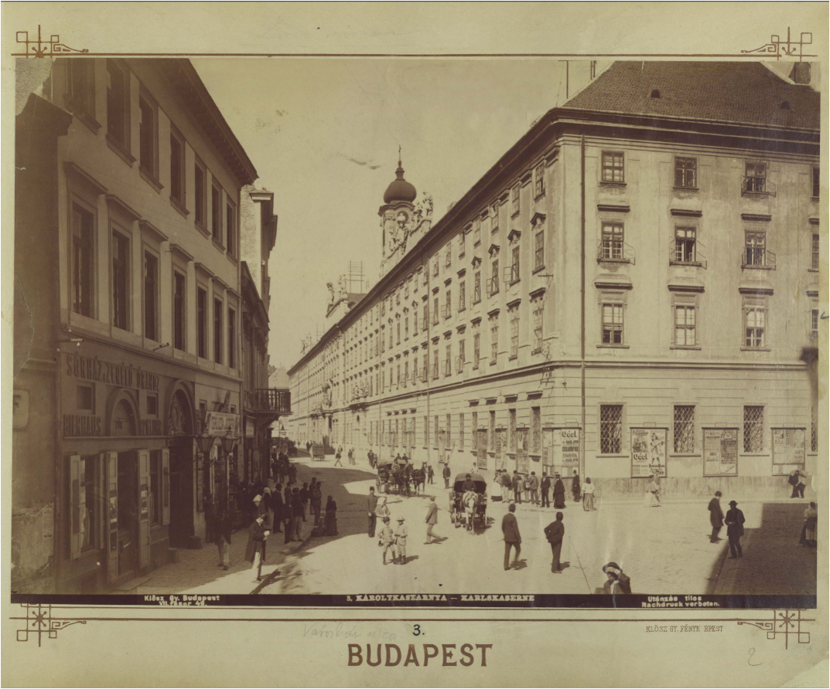
Köszönöm a figyelmet!
Városház (Gránátos) utca, jobbra a Gerlóczy (Rostély) utca. Szemben a Károly laktanya (később Városháza). A felvétel 1894 körül készült.
Fortepan / Budapest Főváros Levéltára / Klösz György fényképei

